Slide 1

Методы сбора и обработки данных при помощи Python
Урок 4
Парсинг HTML
XPath
Краткий обзор технологий для понимания сбора и обработки данных

Slide 2

План урока
1) Структура страницы HTML - DOM
2) Язык запросов Xpath
3) Парсинг HTML в Python – библиотека lxml

Slide 3
Структура страницы HTML
(от англ. Document Object Model — «объектная модель документа») —программный интерфейс, позволяющий программам и скриптам получить доступ к содержимому HTML-документов, а также изменять их содержимое, структуру и оформление таких документов.
DOM
<html>
<head>
<body>
<meta>
<script>
<p>
<button>
#
<input>
#

Slide 4
Структура страницы HTML
DOM, как дерево тэгов
document
<html>
<head>
<body>
<meta>
<script>
<p>
<button>
<input>
#
Типы узлов:
документ
элементы
текстовые узлы
комментарии
#

Slide 5
7 типов узлов
Элемент
Атрибут
Текст
Пространство имен
Инструкция обработки
Комментарии
Узлы документа

Slide 6
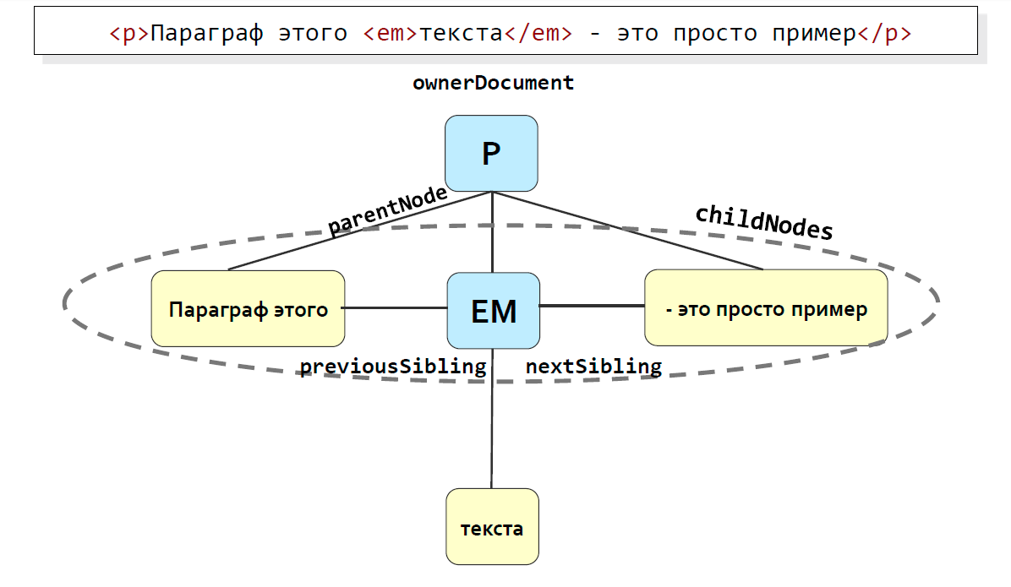
Связи между объектами

Slide 7
Навигация по DOM
document
childNodes[0]
<html>
childNodes[2]
<body>
childNodes[1]
<p>
childNodes[0]
<input>
value

Slide 8
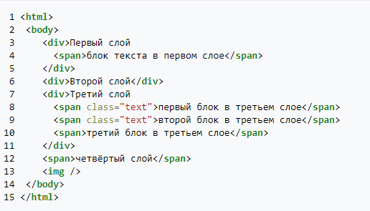
Язык запросов XPath
XPath (XML Path Language) — язык запросов к элементам XML-документа. Разработан для организации доступа к частям документа XML в файлах трансформации XSLT и является стандартом консорциума W3C. XPath призван реализовать навигацию по DOM в XML. В XPath используется компактный синтаксис, отличный от принятого в XML.
XPath-путь /html/body/*/span[@class] будет соответствовать в нём двум элементам исходного документа — <span class="text">первый блок в третьем слое</span> и <span class="text">второй блок в третьем слое</span>

Slide 9
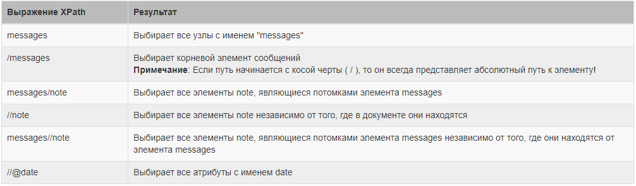
Язык запросов XPath

Slide 10
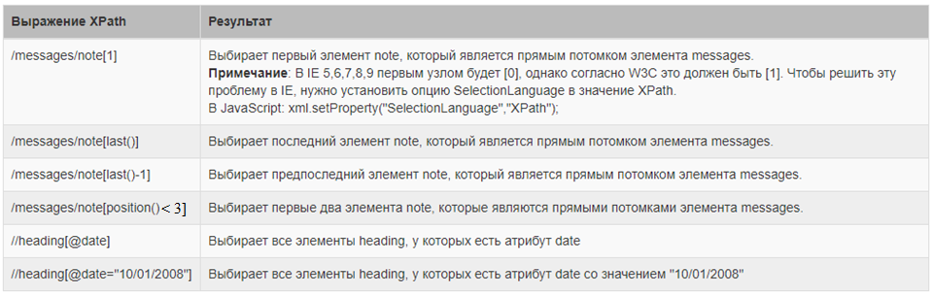
Язык запросов XPath

Slide 11
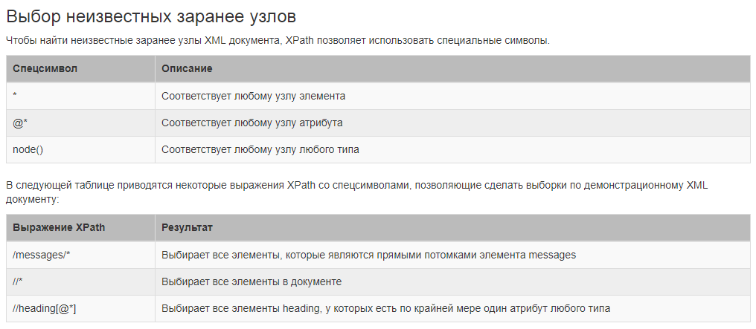
Язык запросов XPath

Slide 12
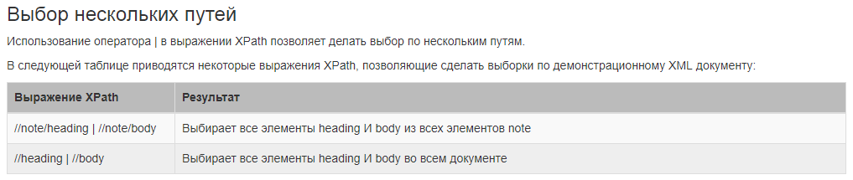
Язык запросов XPath

Slide 13
Язык запросов Xpath и python
from lxml import html
links = html.fromstring(html_page).xpath('//ul[28]//li/a/@href')

Slide 14
Домашнее задание
1)Написать приложение, которое собирает основные новости с сайтов mail.ru, lenta.ru, yandex.news
Для парсинга использовать xpath. Структура данных должна содержать:
название источника,
наименование новости,
ссылку на новость,
дата публикации
2)Сложить все новости в БД

Slide 15
Ваши вопросы?

